Slide 1
Discussing accommodation and associated problems [1 / 3]
Demonstrative articles
German
Frau James

Slide 2
[ie]
sie
tief
Liebe
Brief

Slide 3
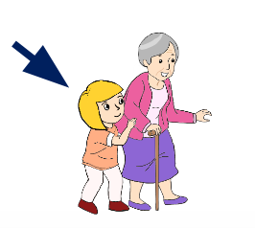
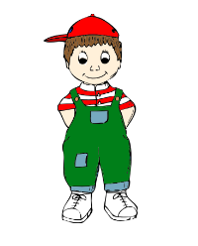
[j]
jung
ja
Jahr
Junge

Slide 4
Ich möchte … übernachten. | I would like to stay...
das Hotel | hotel
das Gasthaus | guest house/bed and breakfast
die Ferienwohnung | holiday apartment
die Jugendherberge | youth hostel
der Campingplatz | campsite
auf diesem Campingplatz | on this campsite
in dieser Ferienwohnung | in this holiday apartment
in dieser Jugendherberge | in this youth hostel
in diesem Gasthaus | in this guest house

Slide 5
Demonstrative articles - Summary
Demonstrative articles in German can be translated as “this” or “these”.
They follow the same pattern as the definite article (der, die, das).
 | m | f | n | pl
nominative | dieser | diese | dieses | diese
dative | diesem | dieser | diesem | diesen
Examples in sentences:
Dieser Campingplatz ist fantastisch. = This campsite is fantastic.
Diese Jugendherberge ist sehr billig. = This youth hostel is very cheap.
Dieses Gasthaus ist teuer. = This guest house is expensive.
Ich möchte in diesem Hotel übernachten. = I would like to stay in this hotel.

Slide 6
Comparatives
We use comparatives to compare two things.
Add -er to the end of the adjective. |  | Some adjectives are irregular.
schnell | schneller | groß | größer
bequem | bequemer | lang | länger
praktisch | praktischer | gut | besser
To use a comparative within a sentence use als for than:
Ein Auto ist schneller als ein Fahrrad. = A car is faster than a bike.
Eine Jugendherberge ist billiger als ein Hotel. = A youth hostel is cheaper than a hotel.

Slide 7
Superlatives
We use superlatives to say something is “the most...” Use am before the adjective and add -(e)sten to the end of the adjective. Some adjectives are irregular.
schnell | am schnellsten | groß | am größten
bequem | am bequemsten | lang | am längsten
 |  | gut | am besten
To use a superlative within a sentence: Ein Auto ist schnell, aber ein Flugzeug ist am schnellsten. = A car is fast, but an aeroplane is fastest. Die Jugendherberge ist unbequemer als das Hotel, aber der Campingplatz ist am unbequemsten. = The youth hostel is more uncomfortable than the hotel, but the campsite is the most uncomfortable.

Slide 8
Discussing accommodation
A demonstrative adjective in German means =
Campsite =
In this hotel =
In this youth hostel=
This holiday apartment is cheaper than this holiday apartment. =
this or these.
der Campingplatz
in diesem Hotel
in dieser Jugendherberge
Diese Ferienwohnung ist billiger als diese Ferienwohnung.

